Slide 1
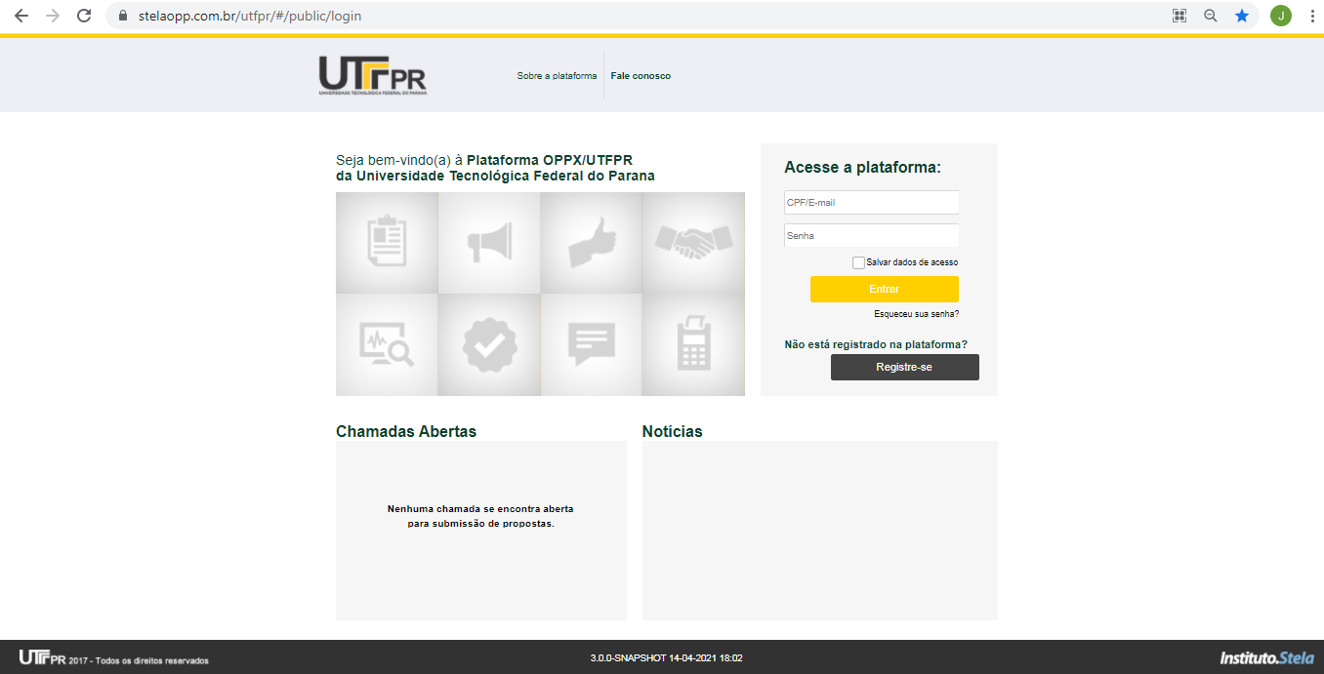
Stela OPPX Login

Slide 2
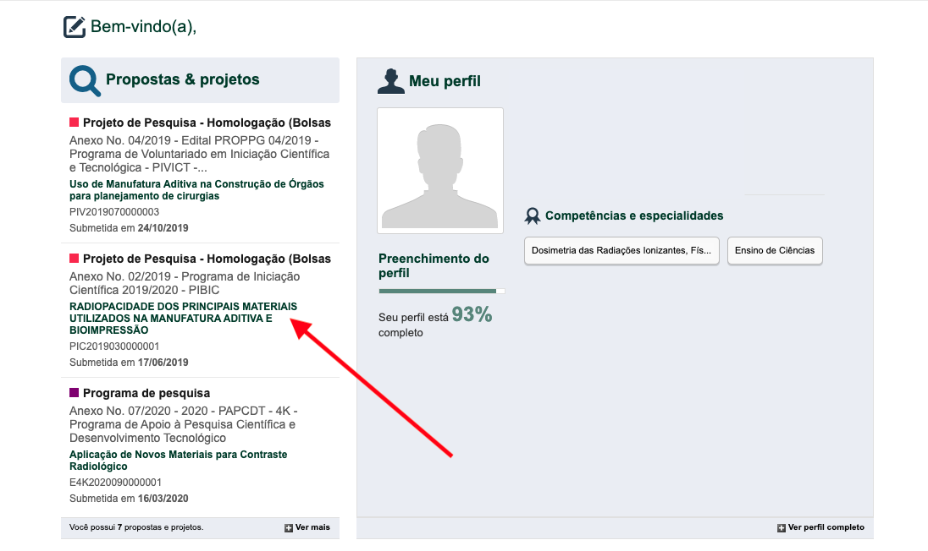
Escolha a Proposta

Slide 3
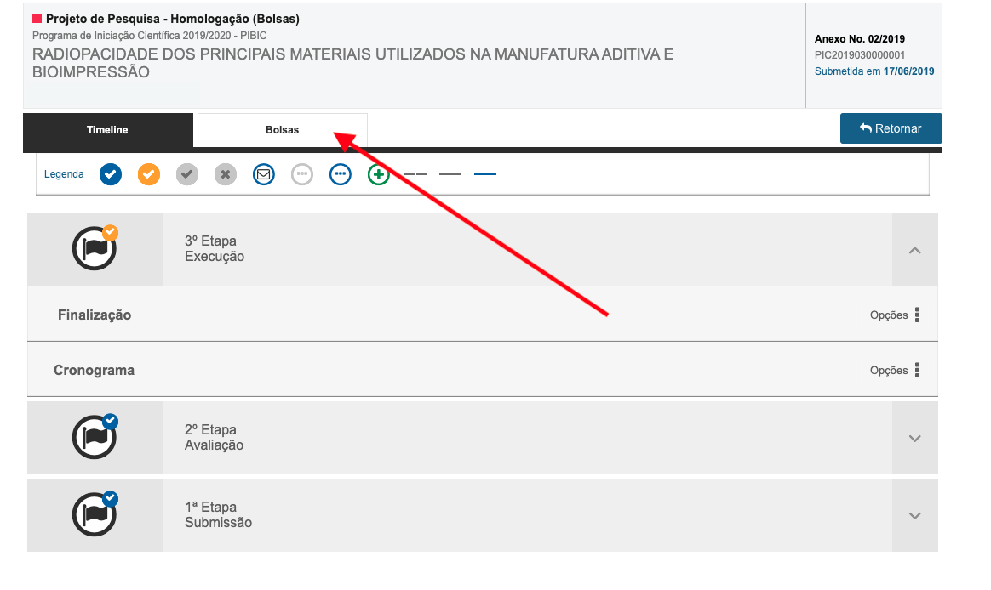
Clique em Bolsas

Slide 4
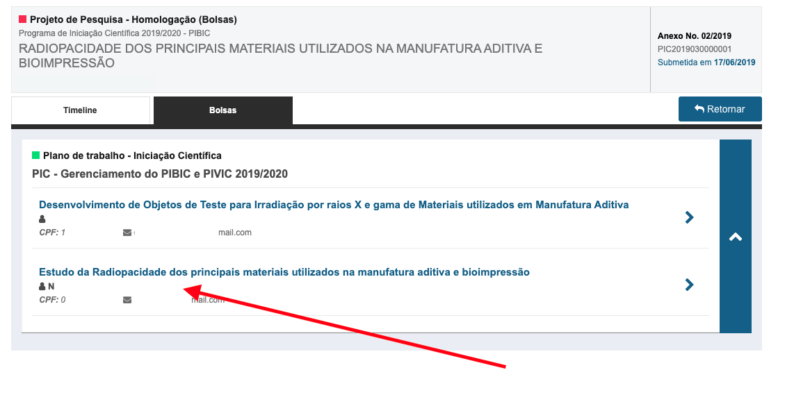
Escolha o estudante

Slide 5
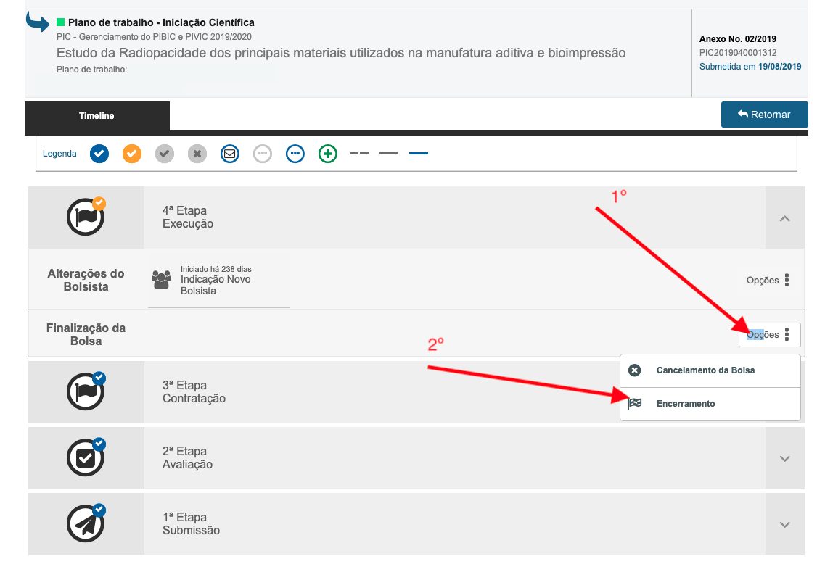
Escolha a opção encerramento

Slide 6
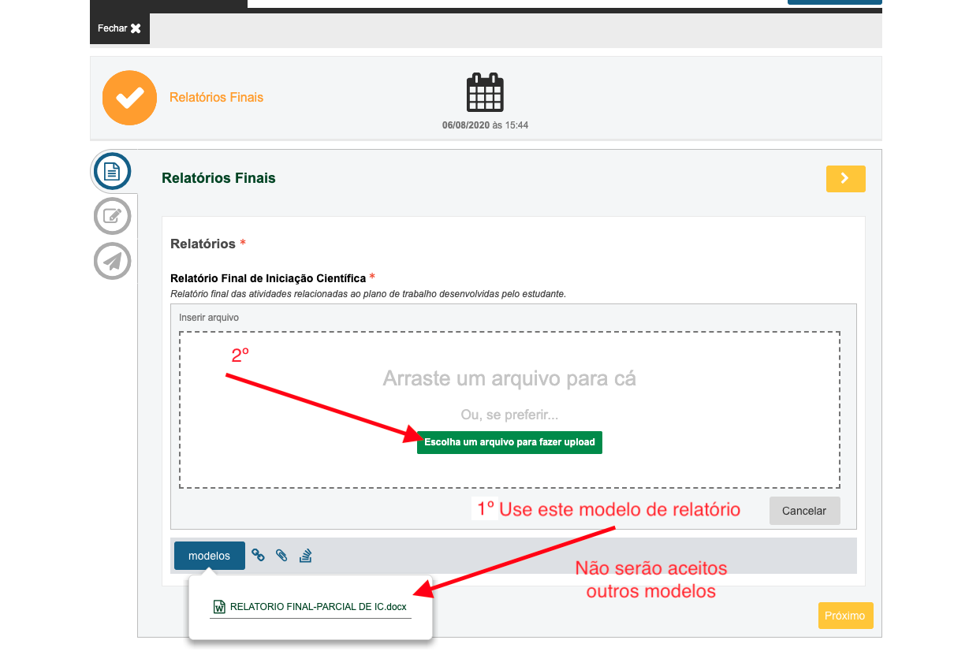
Faça o upload do arquivo conforme o modelo

Slide 7
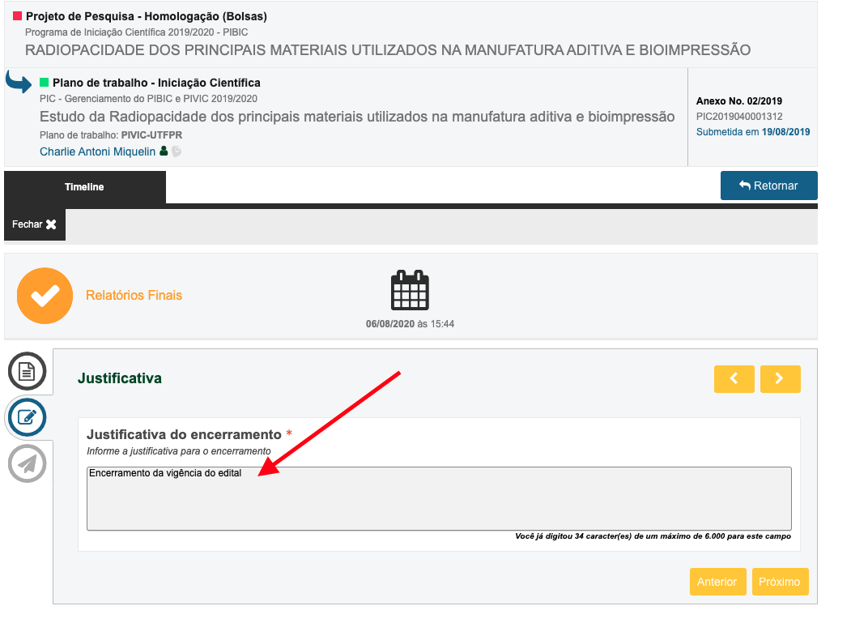
Coloque a justificativa para o cancelamento

Slide 8
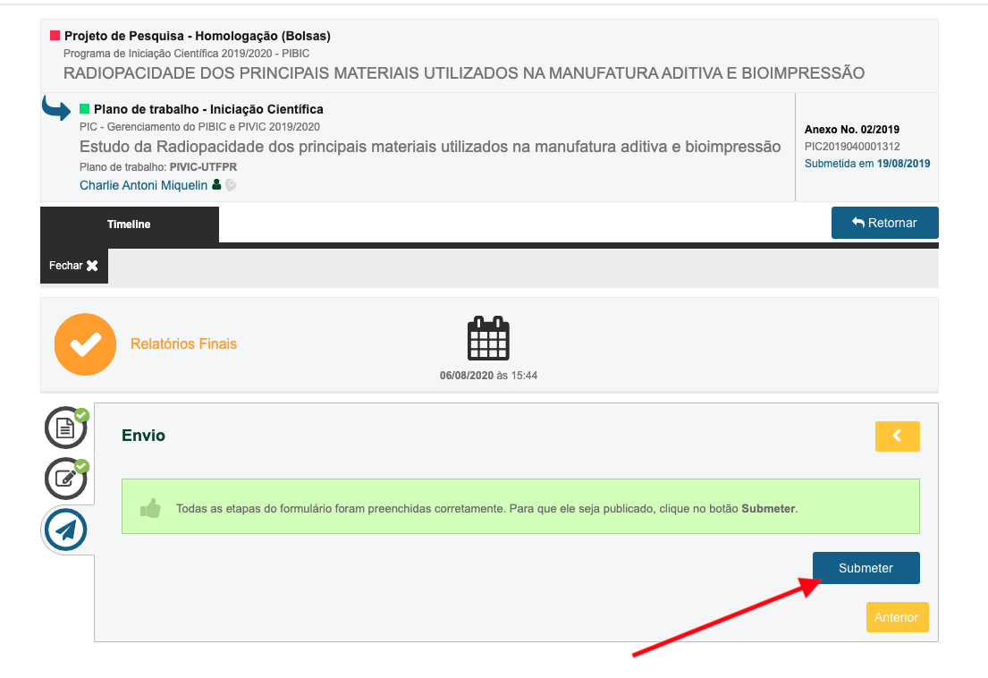
Faça o envio

